Slide 1
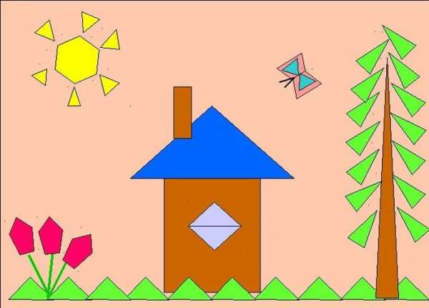
Многоугольники. Равные фигуры

Slide 2
Цели:
Предметные: сформировать у учащихся представление о многоугольниках, познакомить учащихся с элементами многоугольника, научить распознавать на чертежах многоугольники, равные фигуры, находить в окружающем мире объекты, для которых многоугольники являются моделями.
Личностные: вызвать интерес к изучению темы и желание применить приобретенные знания и умения.
Метапредметные: формировать умения видеть математическую задачу в контексте проблемной ситуации, в окружающей жизни.

Slide 3
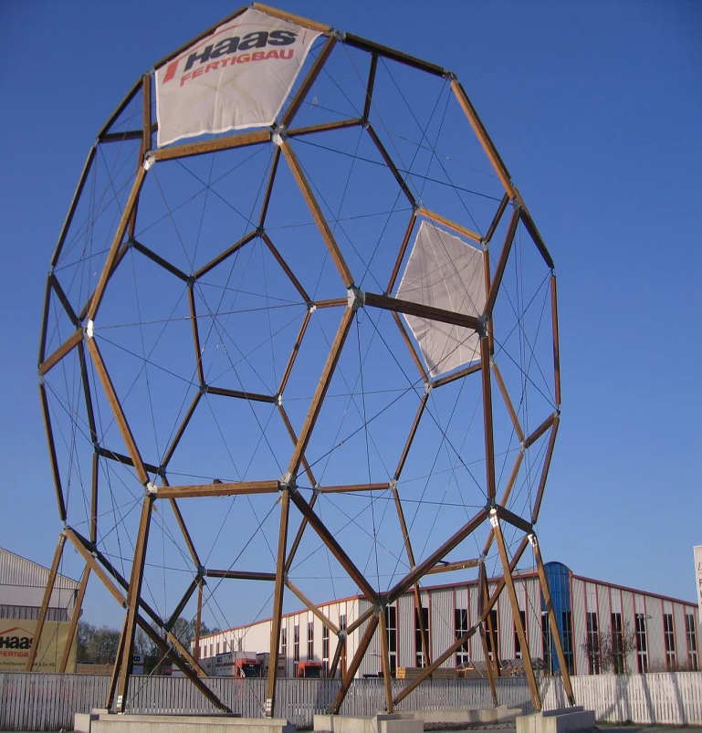
Решаем устно:
Какие из следующих уравнений не имеют корней:
2х=х
0х=0
3-х=3
0х=6
х*х=х
х+6=7+х
8х=0
3-х=2
1*х=5

Slide 4
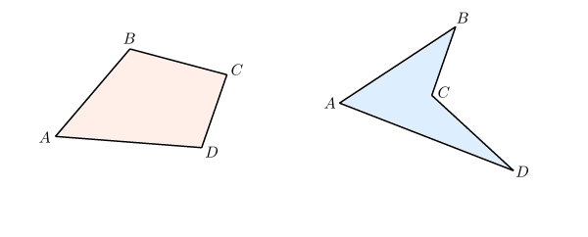
Многоугольники?
Четырехугольники

Slide 5
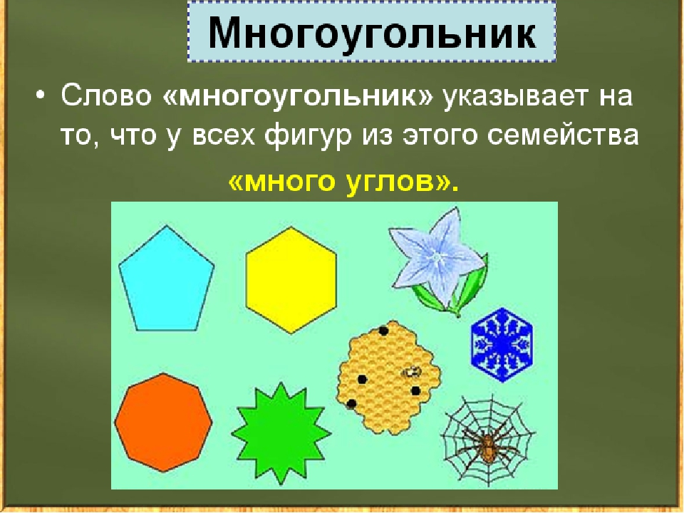

Slide 6
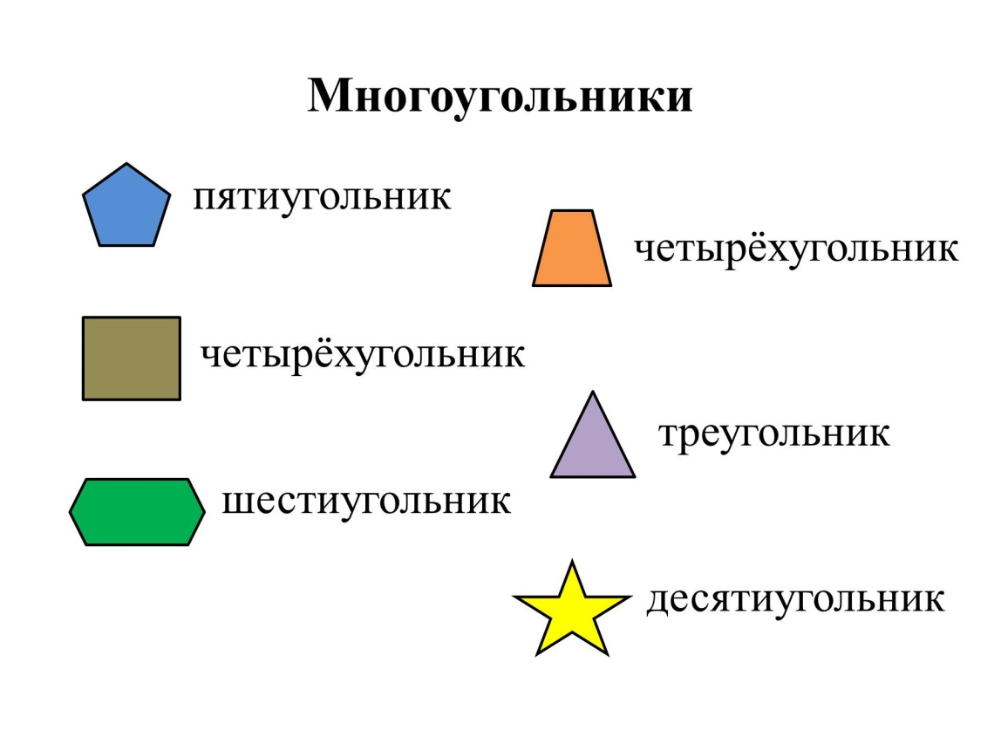
Виды многоугольников

Slide 7
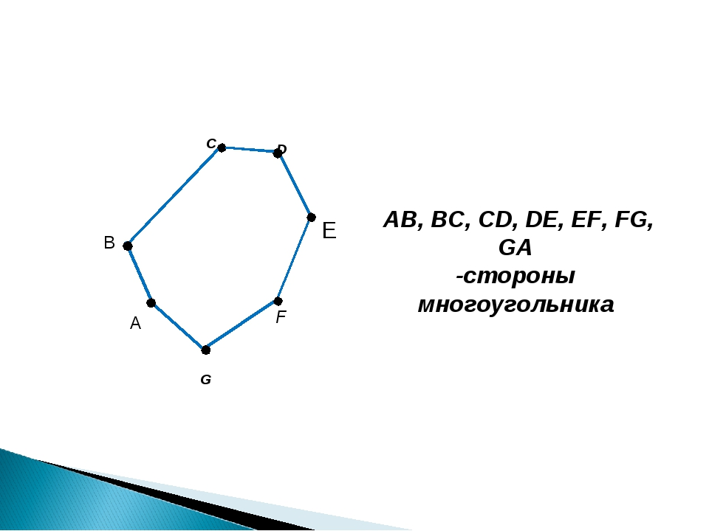
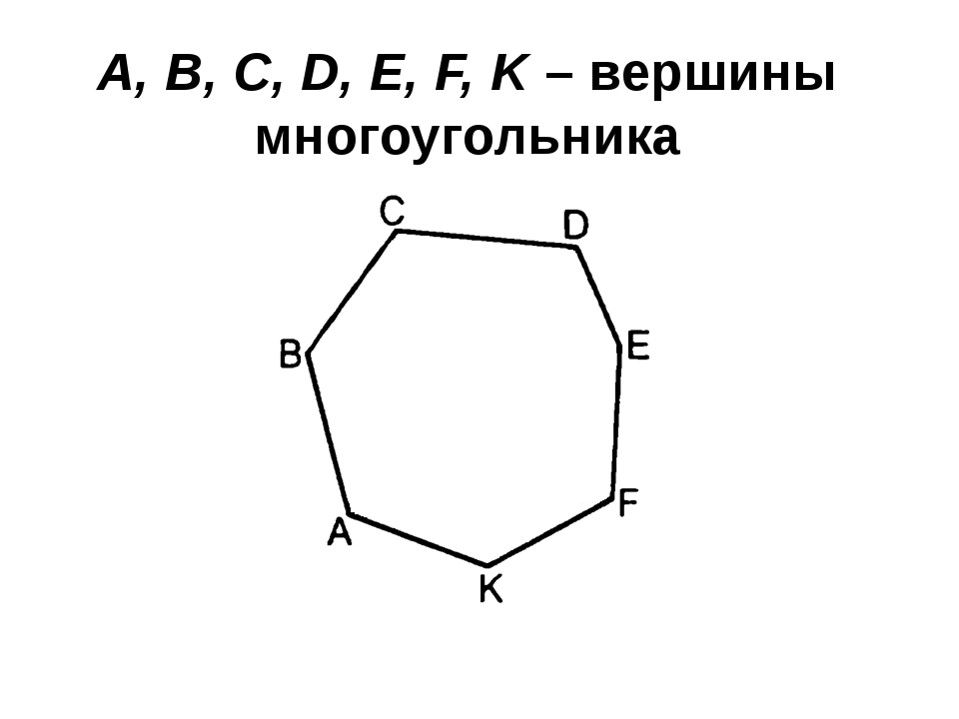
Из чего состоит многоугольник?
Стороны
вершины

Slide 8
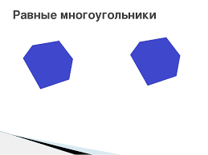
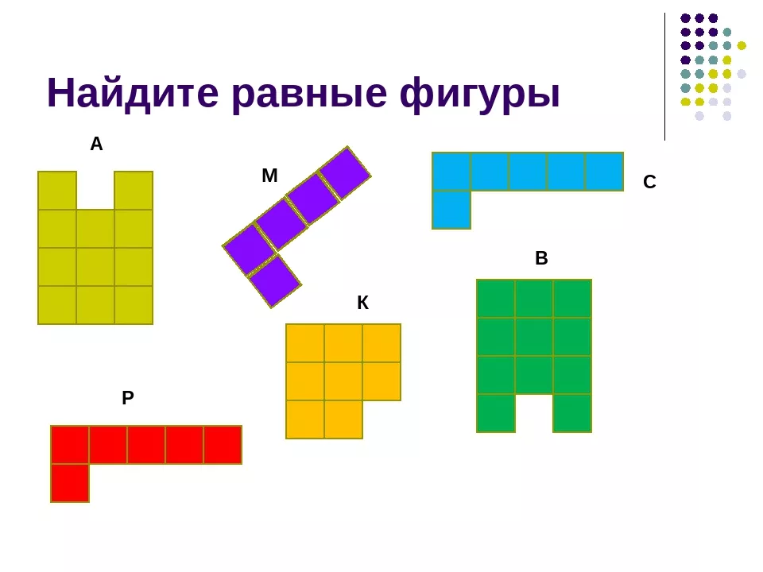
Два многоугольника называются равными, если они совпадают при наложении

Slide 9

Две фигуры называются равными, если они совпадают при наложении

Slide 10
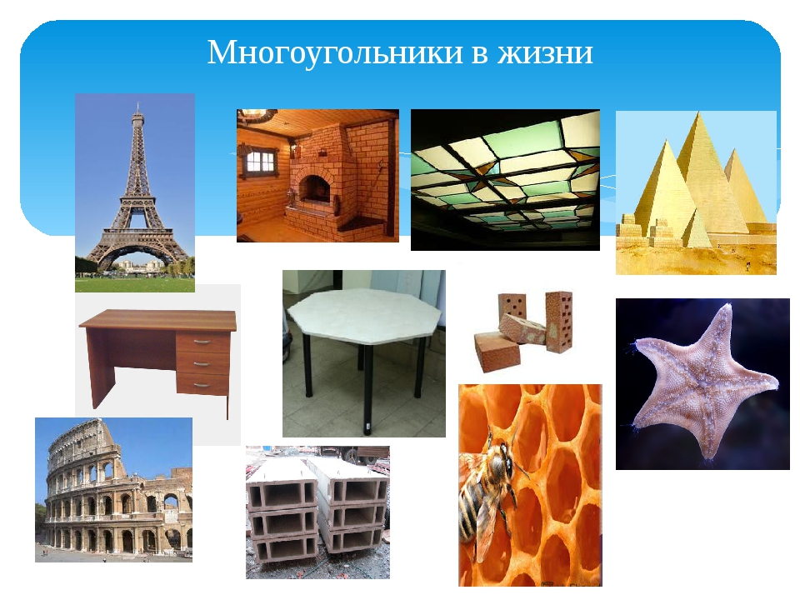

Slide 11
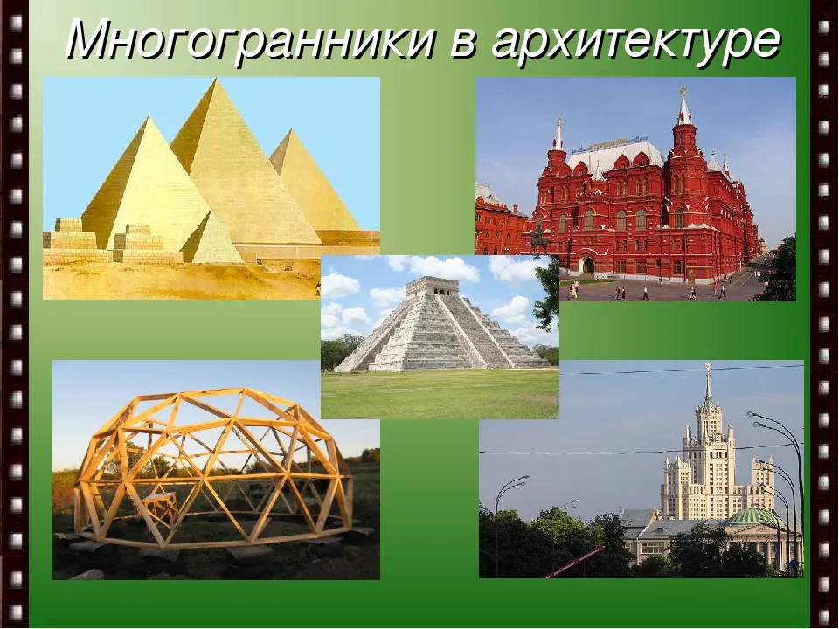

Slide 12
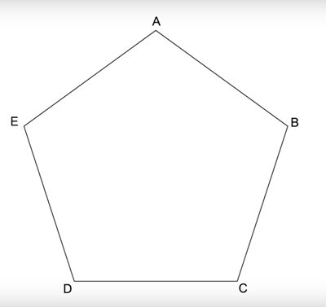
Назовите вершины и стороны пятиугольника, изображенного на рисунке:

Slide 13
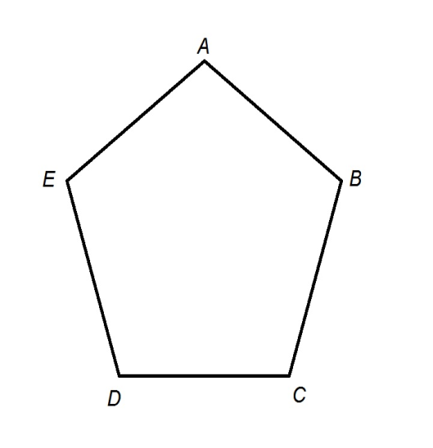
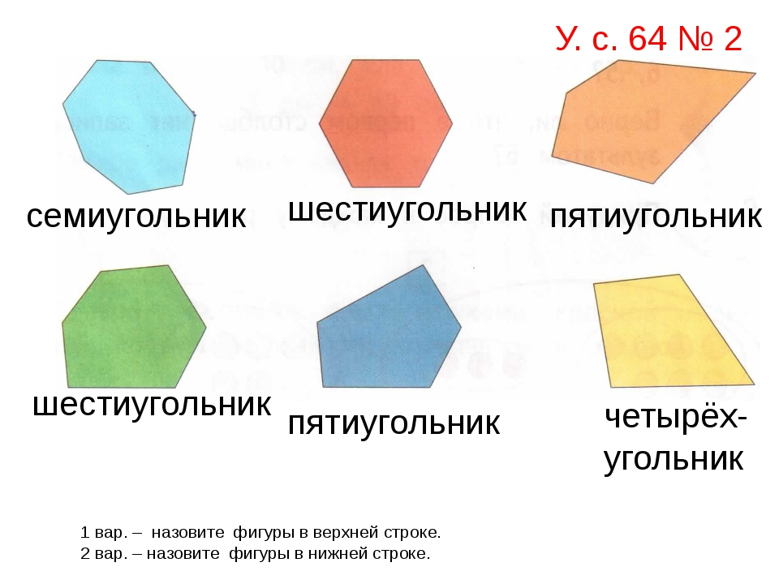
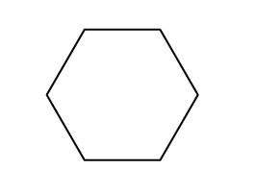
Начертите четырехугольник, пятиугольник, шестиугольник, семиугольник

Slide 14
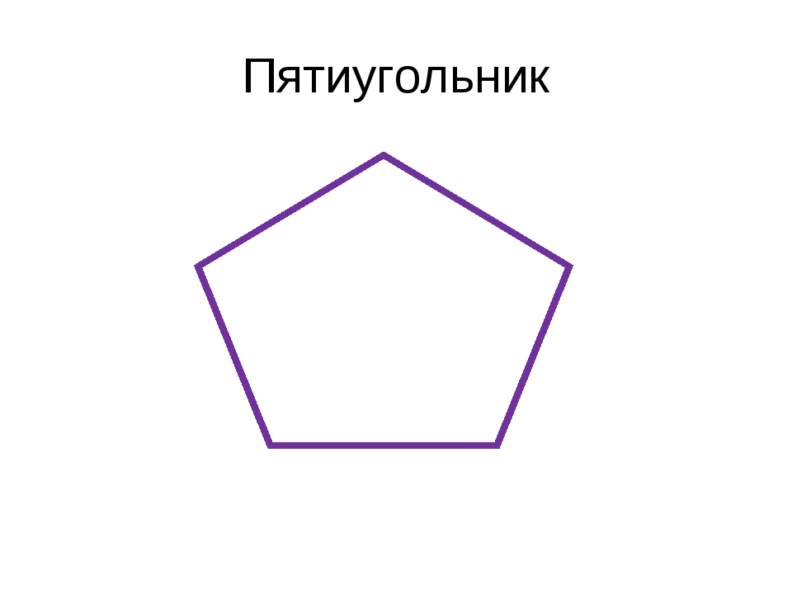
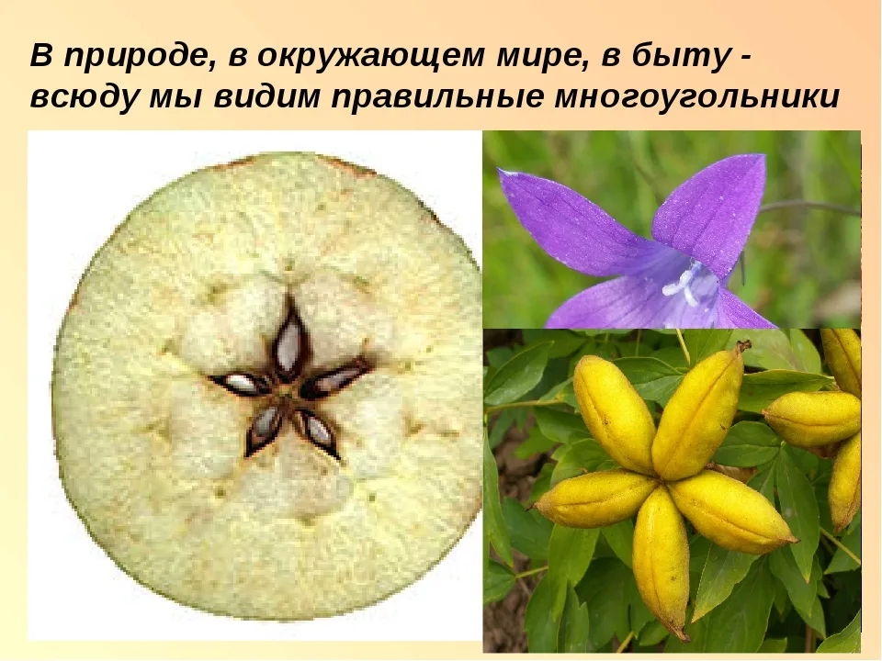
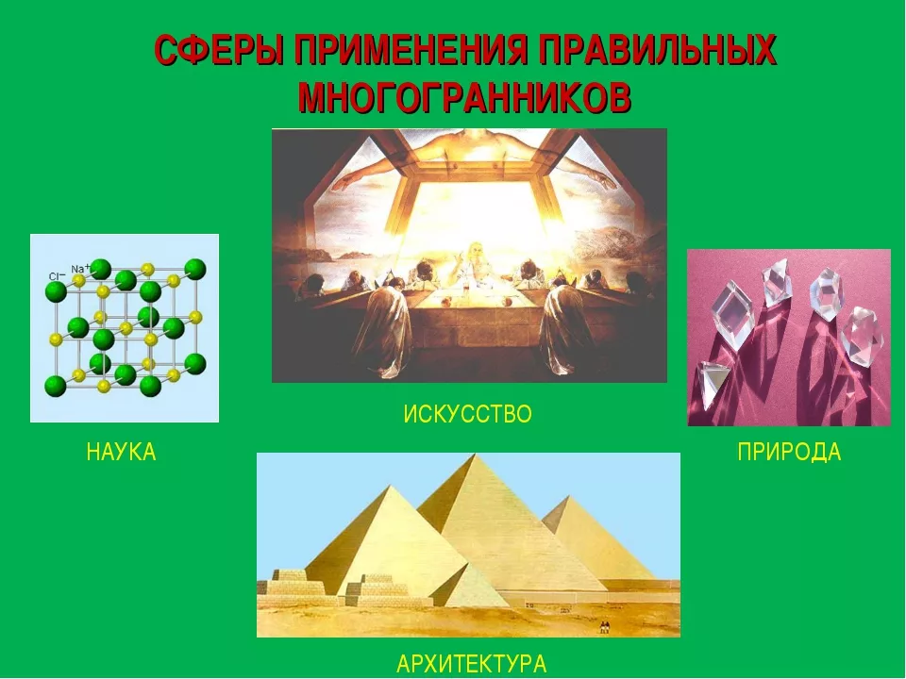
Вычислите периметр пятиугольника, стороны которого равны 2 см, 4 см, 5 см 5 мм, 6 см, 7 см.

Slide 15
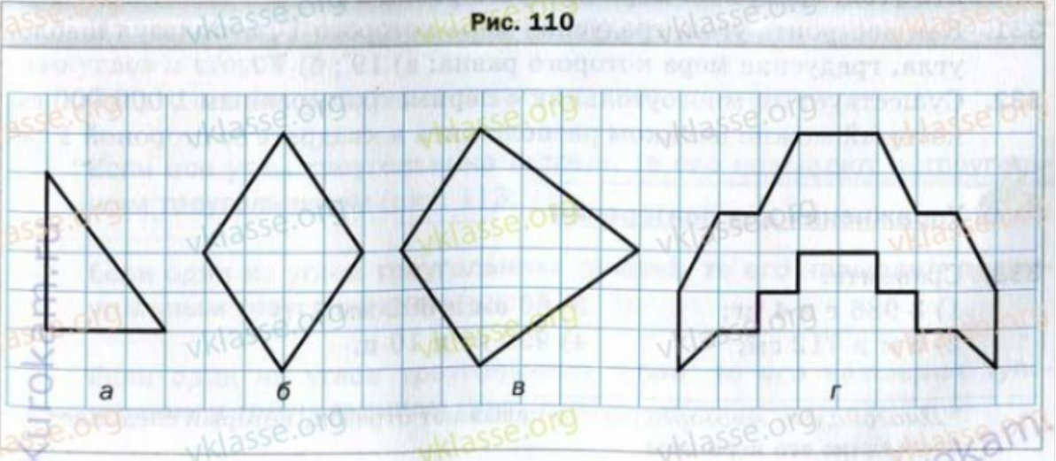
Нарисуйте в тетради фигура, равную той, которая изображена на рисунке:

Slide 16
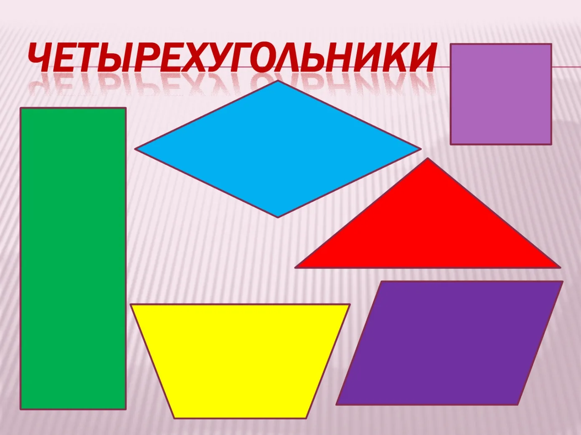
Задача:
Одна сторона четырехугольника равна 8 см, вторая сторона в 3 раза больше первой, а третья – на 7 см меньше второй и на 9 см больше четвертой. Вычислите периметр четырехугольника.

Slide 17
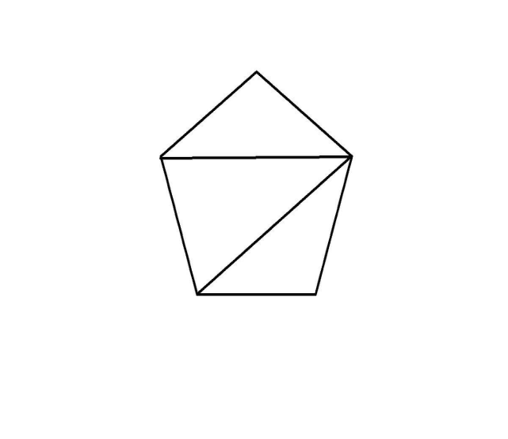
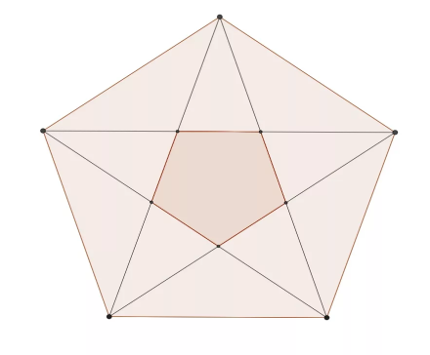
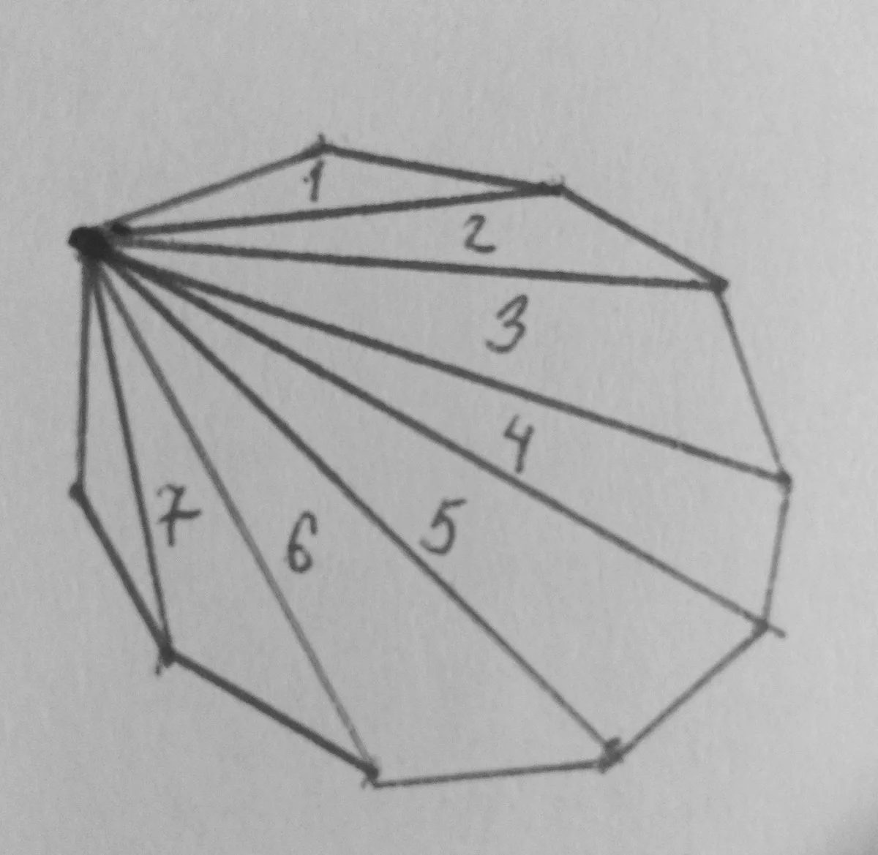
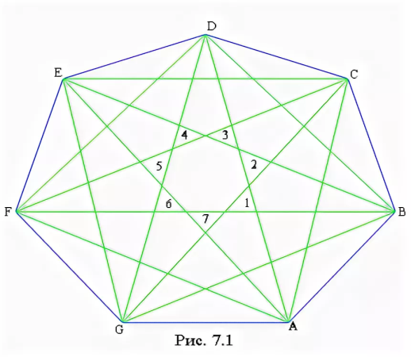
Задача:
1) Сколько диагоналей можно провести из одной вершины:
А)пятиугольника
Б)девятиугольника
2)Сколько всего диагоналей можно провести :
А) в пятиугольнике
Б) в девятиугольнике

Slide 18
Сравните:
3986 г и 4 кг
6 м и 712 см
60 см и 602 м
999 кг и 10 ц

Slide 19
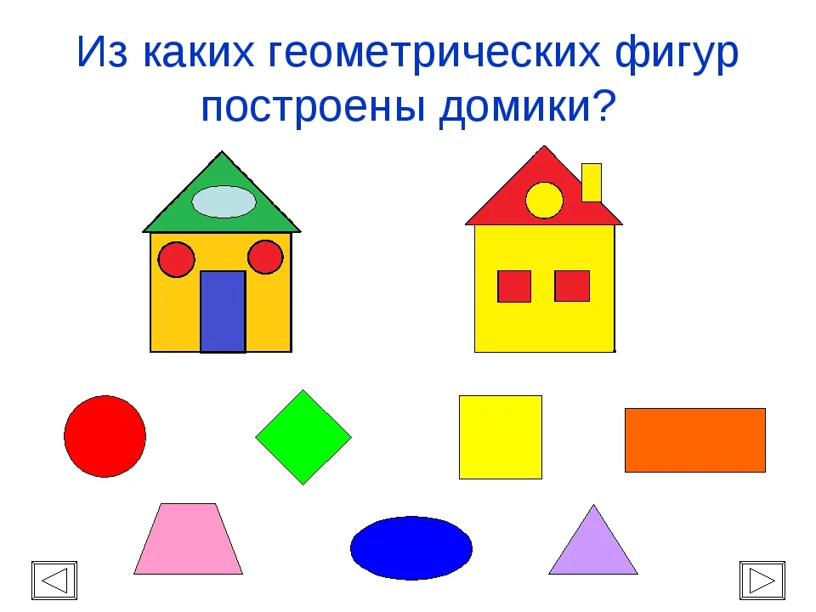
Домашнее задание
Параграф 13 (вопросы 1-7),
упр. 324,326,328

